Slide 1

интересные задачи
авторы Пётр и Артём

Slide 2
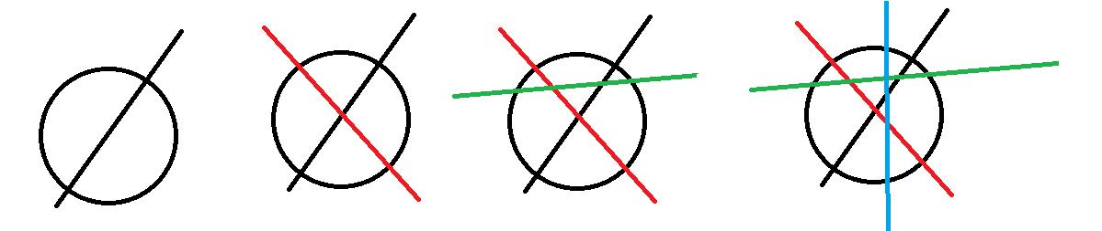
Разрезание пиццы
на сколько максимум кусков можно разрезать пиццу?
n | 1 | 2 | 3 | 4 | 5 | 6 | 7 | 8 | 9
f(n) | 2 | 4 | 7 | 11 | 16 | 22 | 29 | 37 | 46
• то есть f(n)=f(n-1)+n= f(n-2)+(n-1)+n=1+1+2 + 3+4+...+ (n-1)+n = 1 + n(n+1)/2 проверка :
f(7) = 1+7∗82 = 29 , 22+7 = 29 проверка : f(9) = 1+9∗210 = 46, 37+9 = 46

Slide 3
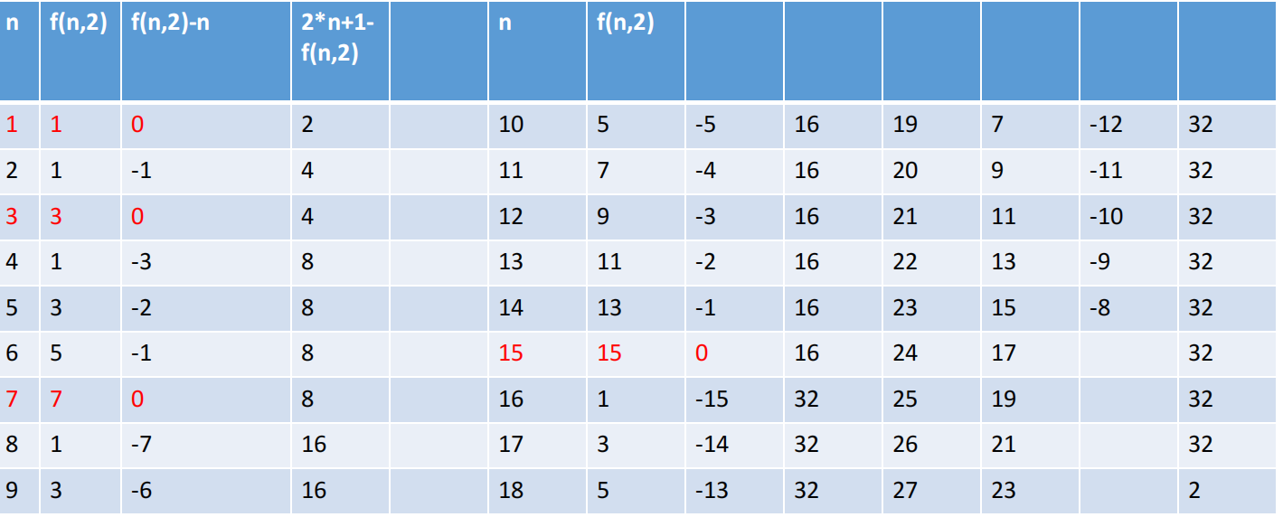
Убийство по кругу для k=2
по кругу стоят юниты, умирает каждый k-й, пропуская мёртвых. Какой юнит выживет? •
Рассмотрим случай для k=2, то есть умирает каждый второй:

Slide 4
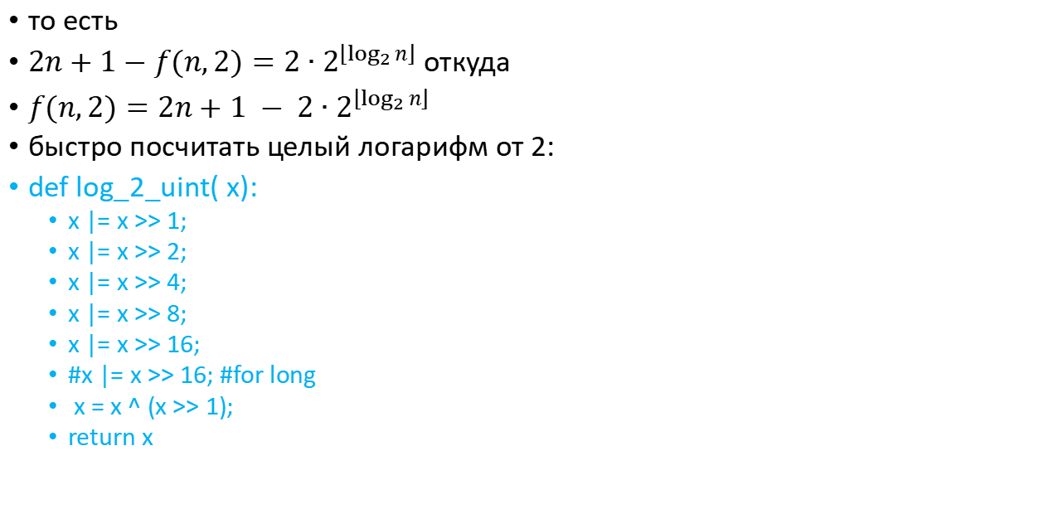
Убийство по кругу, для k=2, формула
то есть
$2n+1−f(n,2)=2∙2^{\left\lfloor \log_{2}{n}\right\rfloor }$ откуда
$f(n,2)=2n+1 − 2∙2^{\left\lfloor \log_{2}{n}\right\rfloor }$
быстро посчитать целый логарифм от 2:
def log_2_uint( x):
x |= x >> 1;
x |= x >> 2;
x |= x >> 4;
x |= x >> 8;
x |= x >> 16;
#x |= x >> 16; #for long
x = x ^ (x >> 1);
return x

Slide 5
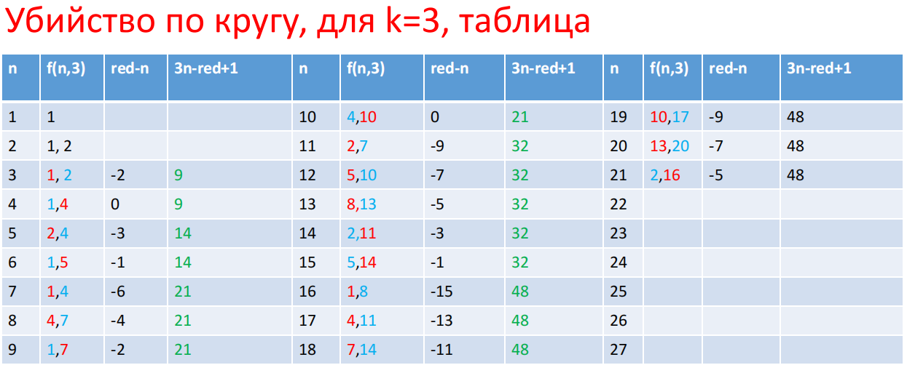
Убийство по кругу, для k=3, таблица

Slide 6
Убийства по кругу для k=3, закономерность
есть два числа, каждое число растёт с шагом в 3,
затем когда становится n-1 , следующим будет 1
а если равно n, то следующим будет 2

Slide 7
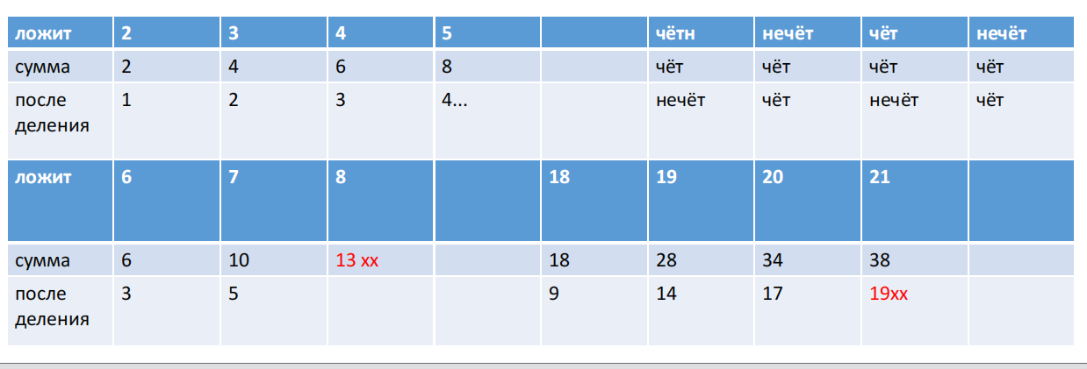
Кощей ложит деньги в банк
вначале ложит k, затем в каждый последующий день на 1 больше
после того как кощей ложит деньги, банк уменьшает всю сумму в 2 раза
при каком начальном n в банке всегда будет целое число
перебором подошло только k=2

Slide 8
Квадрат задан линиями
y=ax+b y=bx+c y=cx+d y=dx+a
пусть первая пепендикулярна второй ( и четвёртой), тогда
b=-1/a y = ax-1/a , y = -x/a+a, y = ax-1/a y = ax-1/a
c=a
d=b=-1/a
пусть первая пепендикулярна третей, тогда
с=-1/a
перпендикуляр к линии
1 + h^2 = t^2
t^2 + 1 + a^2 = (a+h)^2 = a^2 + 2 ah + h^2
1 + h^2+ 1 + a^2 = (a+h)^2 = a^2 + 2 ah + h^2
1 ++ 1 + = (a+h)^2 = + 2 ah =2
a = 1/h

Slide 9
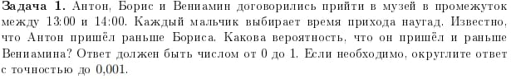
Вероятность прийти раньше
Подход высокого уровня
Из соображений симметрии, при фиксированных 2 точках, есть два варианта - меньшая либо б либо а то есть вариантов, где a< b в два раза меньше чем всего пар точек. Тогда вероятность,
что антон пришёл раньше бориса, который пришёл случайно, равно P(а<б) = 0.5
Формальный подход
Вероятность что случайное А меньше случайного б в интервале 0,1равна б
Давай посмотрим какова сумма пероятности для всех возможных а
Это будет интеграл от 0 до 1 от б d б равно одна вторая
То есть а прийдёт раньше б с вероятностью 1/2
Подход высокого уровня
Далее, при 3 или более фиксированных точках, всего вариантов размещения на тех же позициях разных людей будет n!, размещений где меньшая точка a- (n-1)! итого вероятность что а окажется наименьшей, (n-1)!/n! = 1/n
P(a<б и a<в и... ) = 1/n
Наконец условная вероятность что а< в при а <б это а меньше б и в делить на а меньш б 1/3 делить на 1/2 будет 2/3

Slide 10
Вероятность прийти раньше 2
Итого если есть n+1 элементов из которых надо найти вероятность что а меньше остальных n при условии что оно меньше конкретных k. по условной вероятности будет k+1 делить n+1. В этом условии k=1 n =2
Можно несколько усовершенствовать задачу сказав что а должно быть меньше любых количество K из n. Думаю ты без труда найдёшь эту маленькую модификацию

Slide 11
открывать и закрывать двери
есть 100 дверей в ряд, все двери в начале закрыты. Человек открывает двери, на каждом шагу i меняя статус двер с шагом i. то есть на первом шагу тронет все двери, на втором каждую вторую, на третьем каждую третью, и т.п.
Какие двери останутся открытыми в конце? дверь трогается на шаге, который делит номер двери n
количество делителей числа чётное, только если оно не квадрат. - на каждый делитель k найдётся другой делитель n/k
если мы трогаем дверь чётное число раз, то в конце оно будет закрыто, если только порядковый номер не квадрат

Slide 12
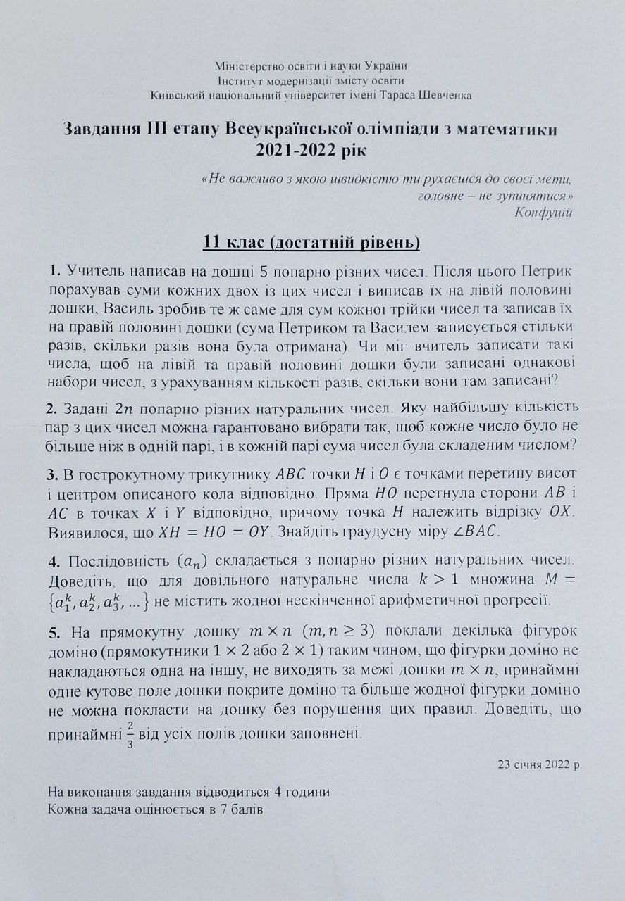
положить костяшки домино так чтобы нельзя было уже ложить
две незанятые клетки не могут стоять рядом по вертикали и горизонтали
тогда в ряду должно быть примерно две занятые, одна незанятая клетка, или больше, если требуются костяшки домино
тогда чёрными должны быть заполнены хотя бы 2/3 доски

Slide 13
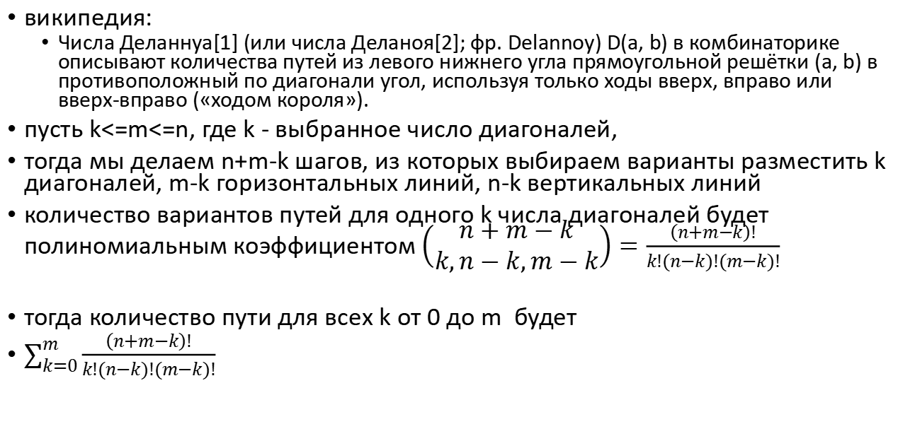
Вариантов путей по прямоугольной доске с диагоналями
википедия:
Числа Деланнуа[1] (или числа Деланоя[2]; фр. Delannoy) D(a, b) в комбинаторике описывают количества путей из левого нижнего угла прямоугольной решётки (a, b) в противоположный по диагонали угол, используя только ходы вверх, вправо или вверх-вправо («ходом короля»).
пусть k<=m<=n, где k - выбранное число диагоналей,
тогда мы делаем n+m-k шагов, из которых выбираем варианты разместить k диагоналей, m-k горизонтальных линий, n-k вертикальных линий
количество вариантов путей для одного k числа диагоналей будет полиномиальным коэффициентом $\left(\begin{matrix}n+m−k \\ k,n−k,m−k\end{matrix}\right)=\frac{\left(n+m−k\right)!}{k!(n−k)!(m−k)!}$
тогда количество пути для всех k от 0 до m будет
$\sum_{k=0}^{m}{\frac{\left(n+m−k\right)!}{k!(n−k)!(m−k)!}}$

Slide 14
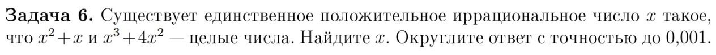
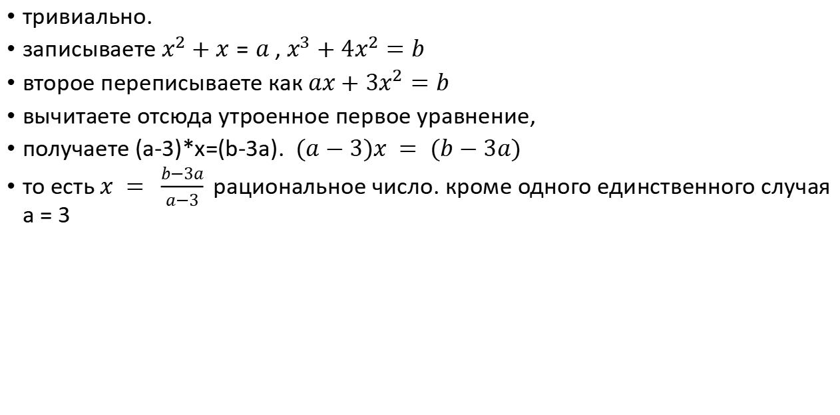
тривиально.
записываете $x^{2}+x=a , x^{3}+4x^{2}=b$
второе переписываете как$ax+3x^{2}=b$
вычитаете отсюда утроенное первое уравнение,
получаете (a-3)*x=(b-3a). $(a−3)x = (b−3a)$
то есть$x = \frac{b−3a}{a−3}$рациональное число. кроме одного единственного случая a = 3

Slide 15
взвесить и найти наиболее большой шарик
У вас имеется 8 шариков одинакового вида и размера. Как найти более тяжёлый шарик, используя весы и имея право всего на два взвешивания?
-взвесить 3x3 , 2 оставить
если одна из 3-к перевесила,
взвешиваем 2 шара из этой группы, 3 оставляем.
если шары равны,
значит более тяжёлый третий
иначе
нашли более тяжёлый
если группы 3-к равны,
сравниваем оставшиеся 2 шара (можно ли так сравнить 9 шаров -?)
есть похожая задачка про 13 шаров
на самим деле за 3 сравнения можно сравнить 9*3 =27 шаров.
разбиваем на 9-9-9
сравниваем 9-9 (1)
если какая-то из 9 перевешивает, находим там более тажёлый шар за ещё 2 сравнения
если сравнённые 9-ки равны. находим более тяжёлый шар в третей группе

